Slide 1
四、学生发展诊改工作设计与运行
（一）目标与思路
以学生为中心，遵循教育和人才成长规律，坚持诊改工作与常规工作相结合，多维度对比与预警机制相结合，实现数据即时采集、实时呈现，及时预警，帮助学生找差距、析原因，生成学生发展质量报告，逐步建立全要素网络化的学生发展质量保证体系，实现学生自我诊断、自我改进、全面发展。

Slide 2
（二）学生发展质量标准构成要素
政治表现
价值观念
道德品质
法纪观念
集体观念
劳动观念
生活态度
文明修养
20%思想政治素质
学习态度学习成绩
实操技能
科研能力
60%科学文化素质
10%实践能力素质
学生发展
创新能力
组织协作能力
社会活动能力
拓展能力
身体素质运动能力
课外活动
情趣健康
人格完善
人际适应
意志健全
心理行为
10%身心健康素质
4个维度24项指标

Slide 3
（二）学生发展质量标准构成要素
学生全面发展质量标准及预警设计一览表
诊断要素 | 标准值 | 目标值 |  | 预警值 | 数据来源
 |  | 良好 | 优秀
思想政治素质 | 80分 | ＞80分 ≤90分 | ＞90分 | <80分 | 导师录入
科学文化素质 | 60分 | ＞60分 ≤80分 | ＞80分 | 大专生学期内期末考试成绩不及格数≥3门，中专生学期内期末考试成绩不及格数≥4门 | CPR系统和 导师录入
身心健康素质 | 80分 | ＞80分 ≤90分 | ＞90分 | <80分 | CPR系统和 导师录入
实践能力素质 | 80分 | ＞80分 ≤90分 | ＞90分 | <80分 | 导师录入
注：标准值、预警值学院统一设定，各系院（专业）根据实际情况自行设定学生群体的目标值，学生据此设定自己的发展目标值。

Slide 4
（三）学生发展中心（发展能力诊断、支持和帮助）
01
资助管理
02
班级管理
03
班级文化
建设
04
值班日报
管理
05
学生事务管理
06
学生异动
07
科学文化
08
心理健康
09
社团管理
10
社会实践管理
...
...
...

Slide 5
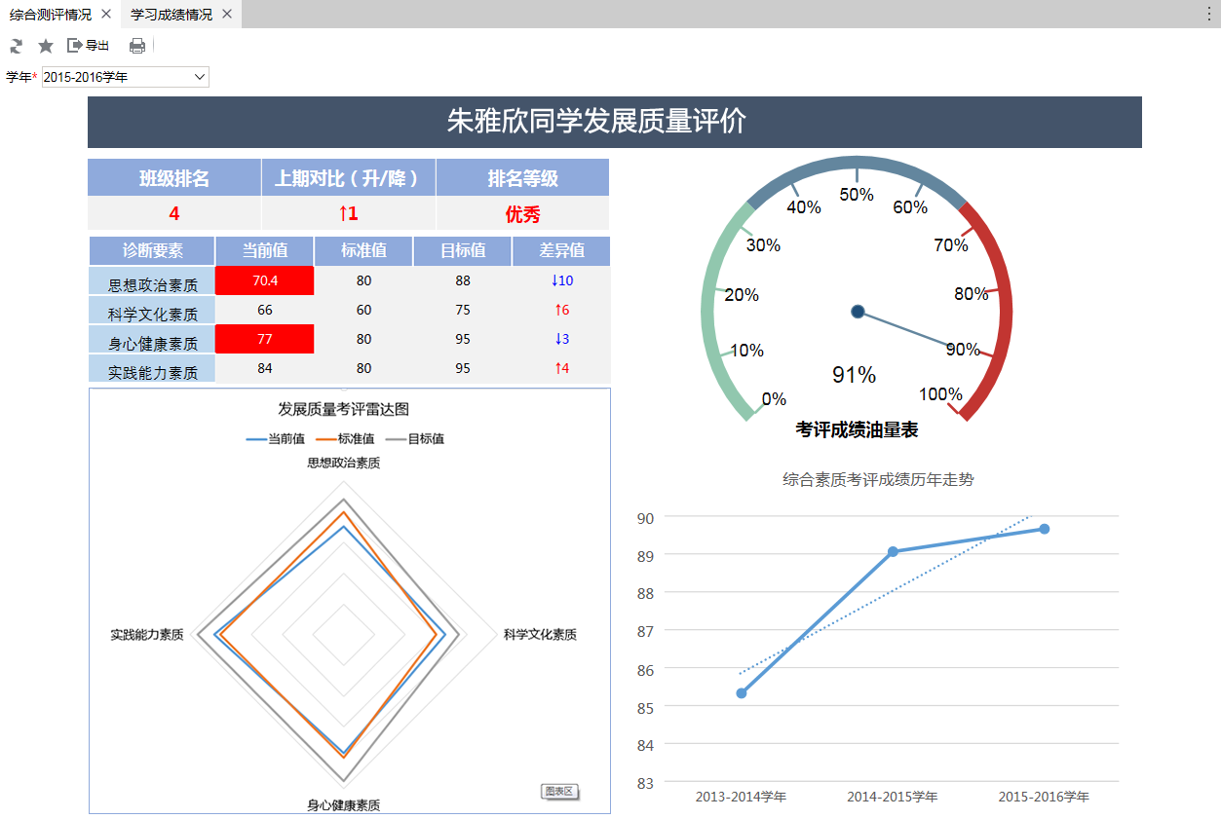
（四）学生发展质量多维度对比

Slide 6
（五）学生发展质量报告
一、上学期基本情况
学生 在20 —20 学年第 学期内思想政治素质 分，对照标准值80分差异值为 分；科学文化素质 分，对照标准值60分差异值为 分；身心健康素质 分，对照标准值80分差异值为 分；实践能力素质 分，对照标准值80分差异值为 分；本学期内共计 个项目出现预警。本学期班级综合排名为 名，优于班级内 %的学生，在历年发展中呈现 趋势。该生在本学期发展质量评价最终结果为 （优秀、良好、合格、不合格）。
二、下学期发展目标
三、下学期发展措施
学生个人发展质量报告

Slide 7
几个问题
1.诊改需不需要关注指标。
建设期不要过多的关注指标，否则很容易掉到评估的陷阱。
2.目前进行的教学检查还需不需要。
诊改不是否定之前所做的管理工作，而是要逐步转移到诊改理念下的考核性诊断
3.诊改的模糊认识
发现问题通过协调会、调度会解决。诊改应通过运行的数据在各个层面依据目标、标准进行诊断。

Slide 8
开展诊改工作的几点体会
诊改工作的本质是“质量管理”，关键是管理理念的转变。
掌握先进的管理方法，利用和挖掘数据，依靠数据进行管理。
坚定信心，要有自信和恒心，变外部推动为学院自主保证。
各系院、各处室是质量生成和管理部门，自主保证管理服务质量、专业建设质量、课程建设质量以及课堂教学质量。
教师要自主保证自我的工作质量、学生要自主保证自我的学习质量。
最终实现学校、专业、课程、教师、学生各层面自我诊断、自我改进、自主保证。形成全员质量、全程质量、全面质量内涵发展形态。
Notes:
8

Slide 9
2017
THANKS
敬请批评指正

